Slide 1

Тема проекта «Студия гуманитарных технологий - комплексная образовательная платформа формирования, развития и совершенствования гибких навыков учащихся как новый формат организации образовательного процесса»
Реализация инновационной деятельности в гимназии
в 2023 учебном году
Направление: «Новые форматы организации образовательного процесса»
Валентина Вячеславовна Поликарпова,
к.п.н., заместитель директора по УВР
ГБОУ гимназии № 498 Невского района
Санкт-Петербурга
26 сентября 2023 года
www.gym498.ru
Notes:
Добрый день. Представляем Вашему вниманию оценочную практику в номинации «Современные цифровые решения в области оценки качества».

Slide 2
Гибкие навыки (soft skills)— комплекс умений общего характера, тесно связанных с личностными качествами, являющимися надпрофессиональными, «сквозными».
Мышление
креативное
проектное
критическое
функциональное
Координация
планирование
командная работа
тайм-менеджмент
принятие оптимальных решений
Коммуникация
ораторское искусство
деловое общение
интерактивное общение
письменная коммуникация
Психологические ресурсы
память
внимание
стрессоустойчивость
управление собой
эмоциональный интеллект.
НАВЫКИ XXI ВЕКА

Slide 3
2022 – 2023 учебный год
Подготовительный этап (сентябрь – октябрь 2022 года)
Теоретический этап (ноябрь-декабрь 2022 года)
Проектировочно-преобразующий этап (январь 2023 - февраль 2025 года)

Slide 4
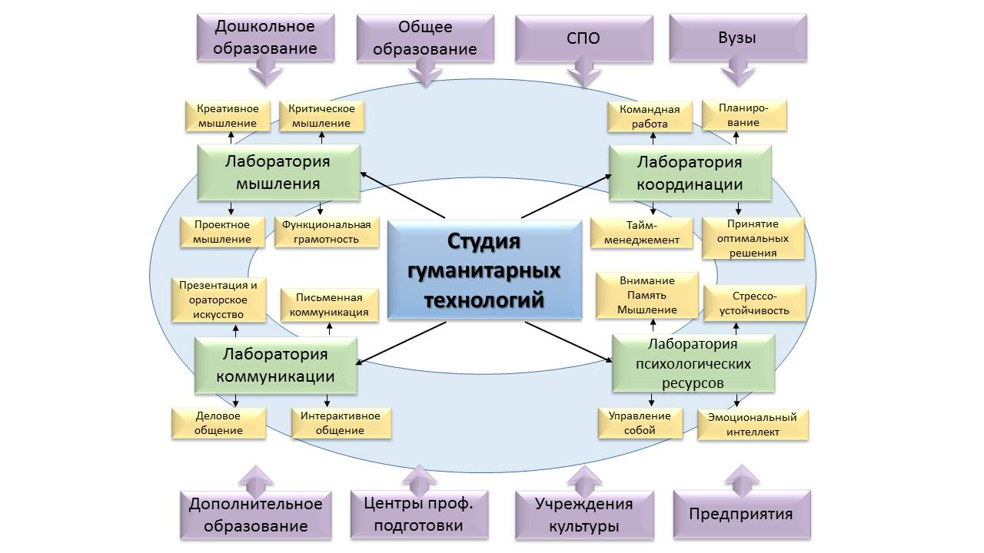

Slide 5
Проведенные мероприятия по теме РИП в 2022-2023
2 педагогических совета
2 районных семинара для заместителей по УВР
методические советы каждую четверть
«Школа корпоративных мастер-классов» в рамках ПМОФ-2023
мастер-классы в рамках дней открытых дверей для учащихся и родителей
трансформационные игры для учителей и учащихся
общеобразовательные интенсивы для учащихся

Slide 6
В период с апреля 2023
Создано детское общественное объединение на базе «Студии гуманитарных технологий» (апрель 2023)
Разработана памятка по включению в образовательные программы универсального дополнения (май-июнь 2023)
Разработаны нормативно-правовые документы, регулирующие порядок организации деятельности «Студии гуманитарных технологий» (июнь 2023)
Разработана и реализована (2 смены) программа ГОЛ «Солнышко» «Лаборатория успеха»
Летний интенсив «Навыки 21 века. Креативность»
30 августа 2023 трансформационная игра «Та самая функциональная грамотность» для педагогических работников ОУ Невского района
Заключены новые договоры о сотрудничестве или сетевом взаимодействии для реализации проекта («КИТ», 373 лицей Московского района)

Slide 7
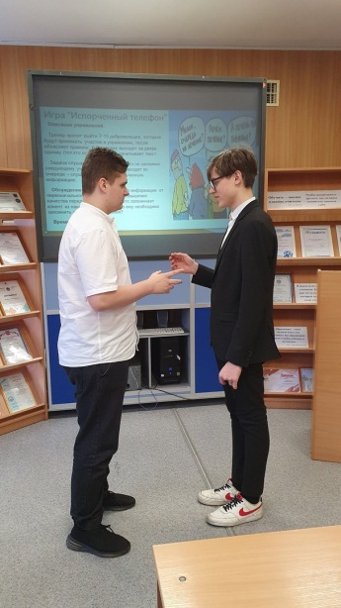
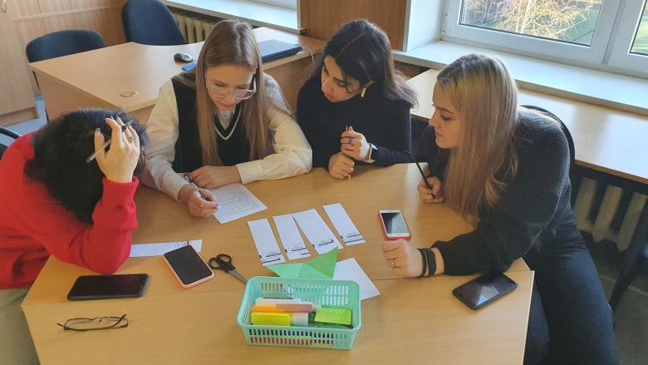
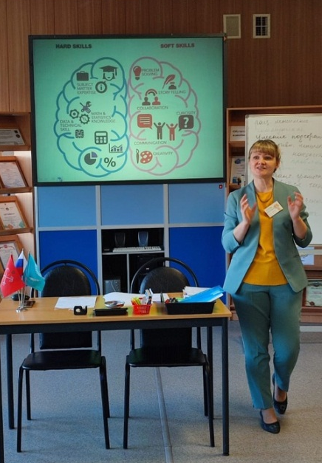
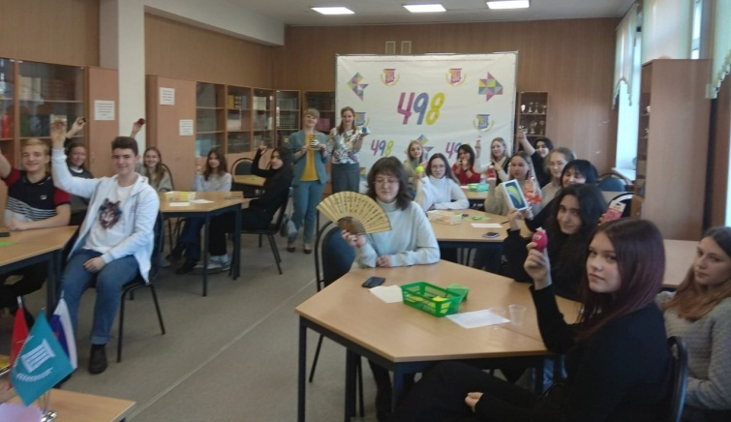
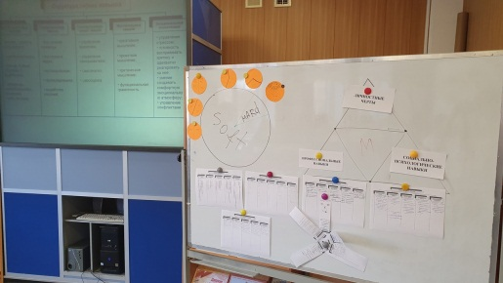
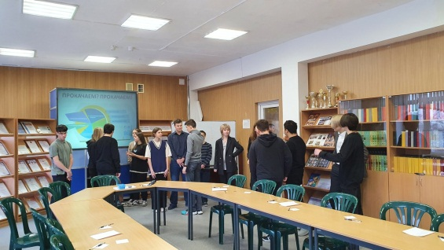
Для детей
Общеобразовательные интенсивы для учащихся
«НАВЫКИ 21 века»
3 программы (осень 2022, весна 2023, лето 2023)
Обучено 64 учащихся 8х и10х классов школ Невского района

Slide 8
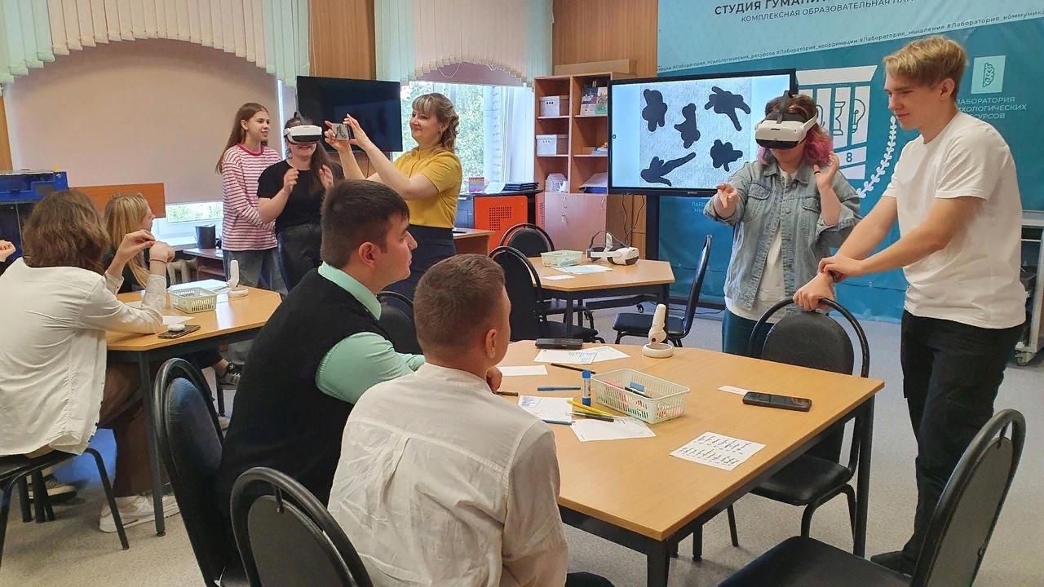
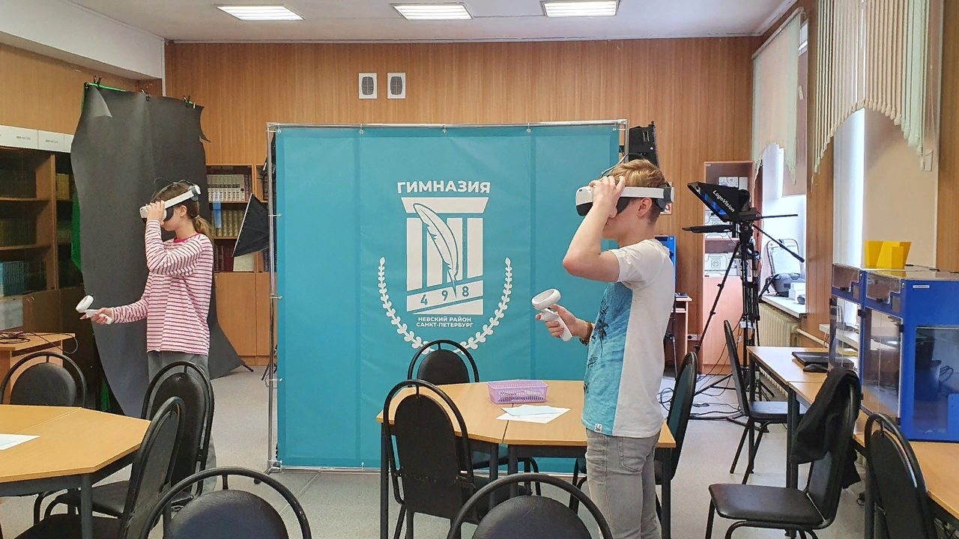
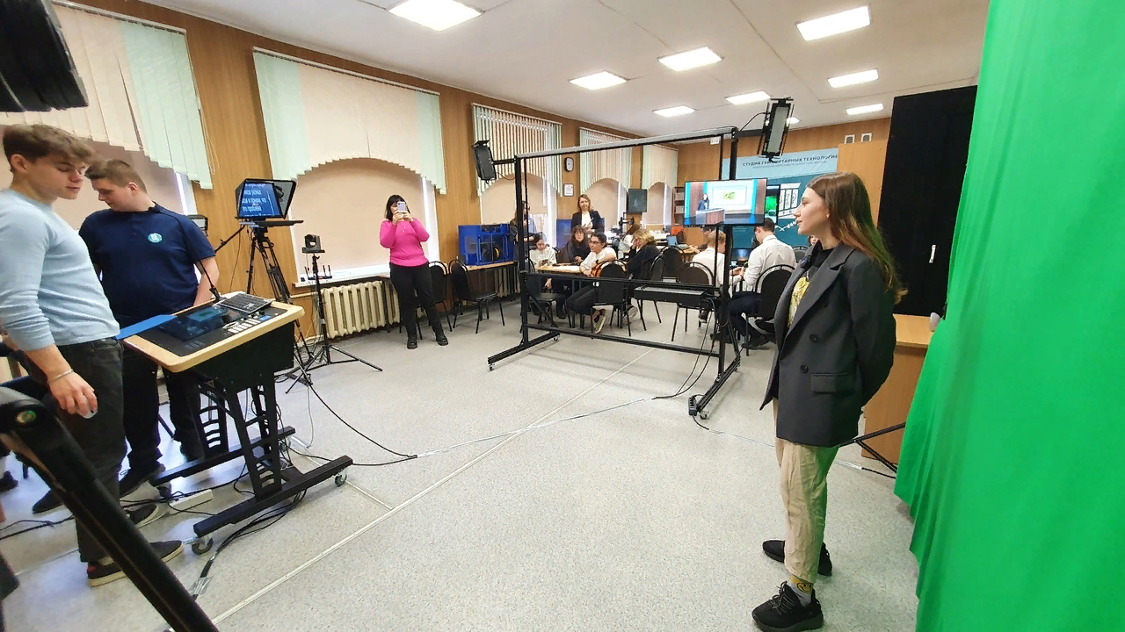
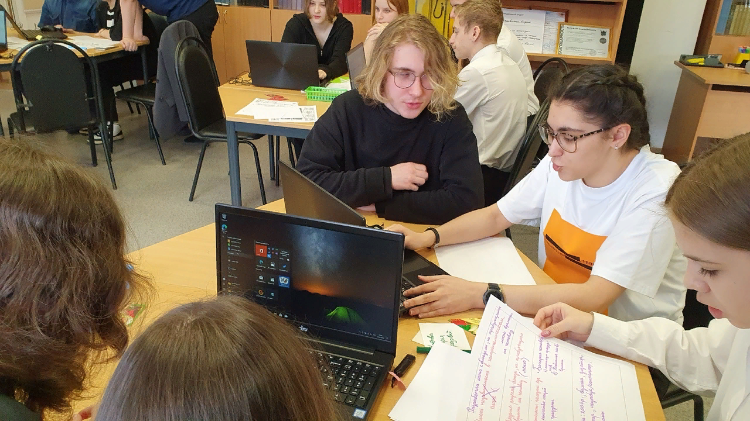

Slide 9
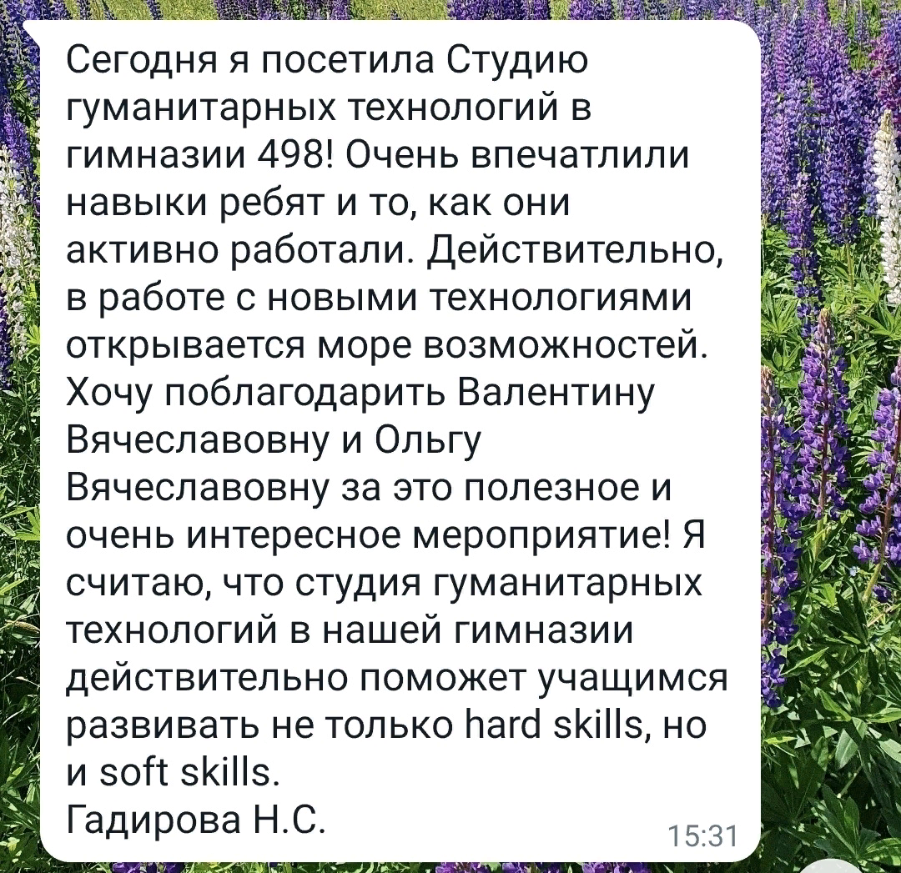
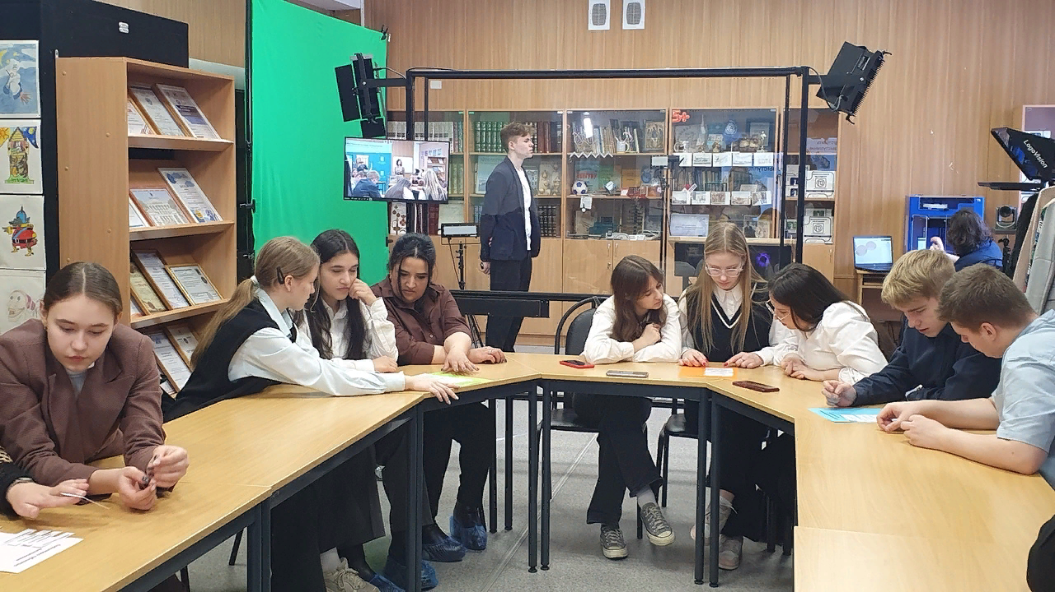
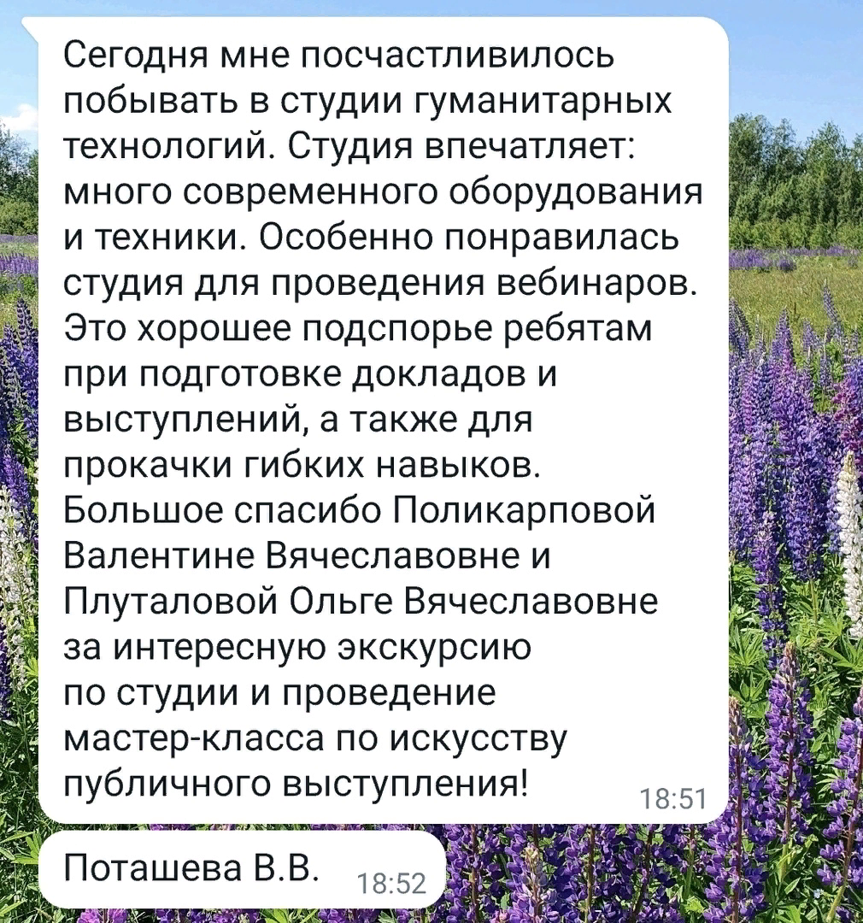
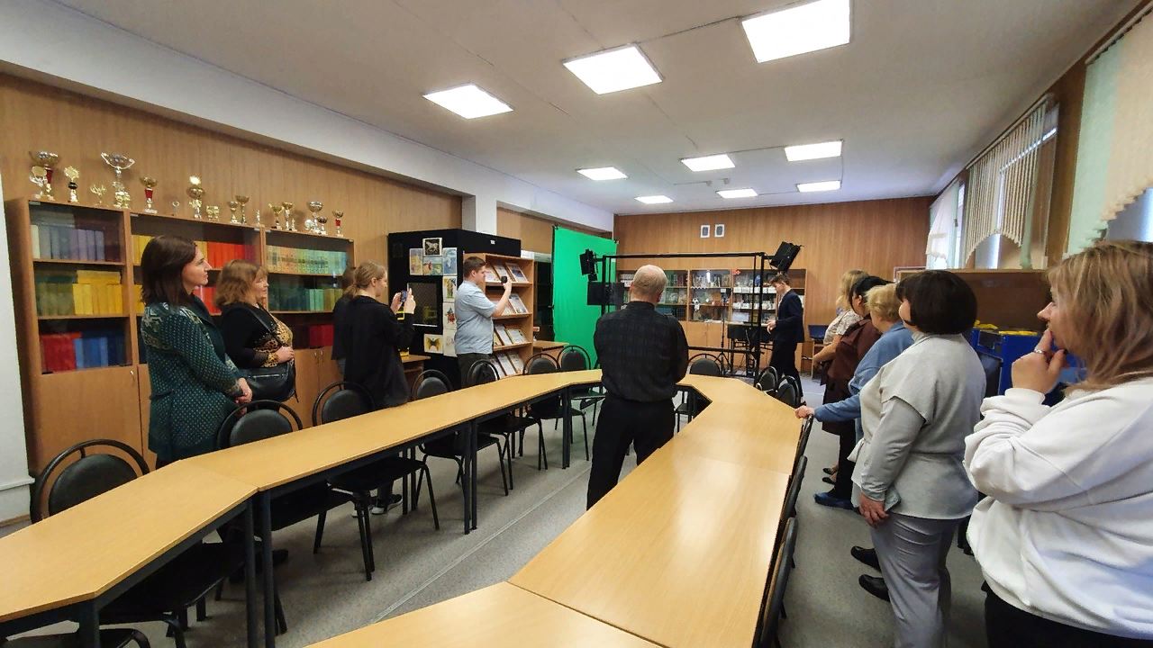
Для родителей

Slide 10
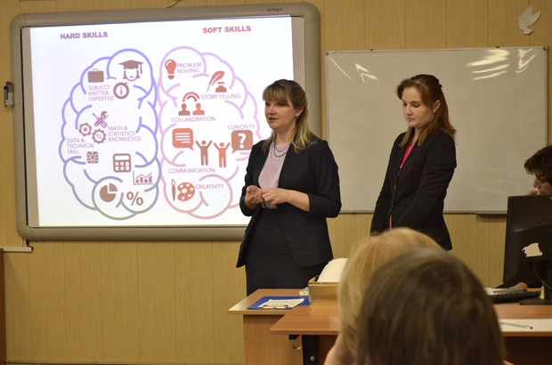
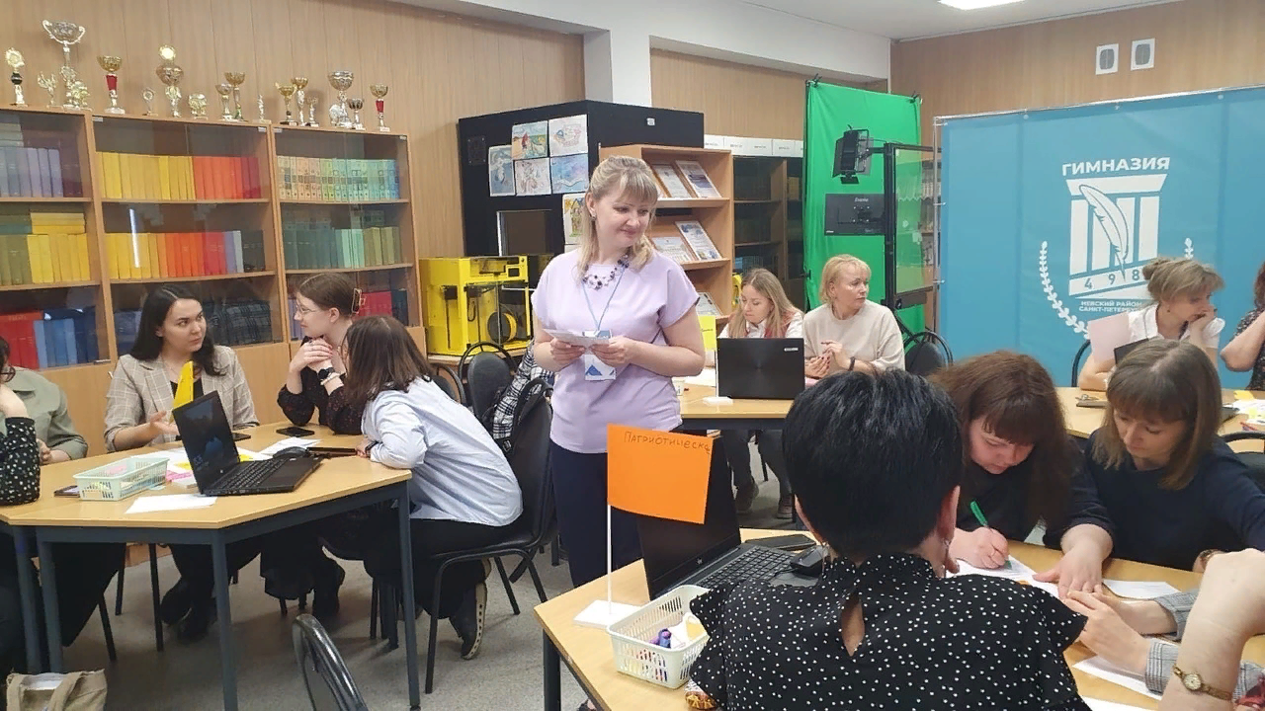
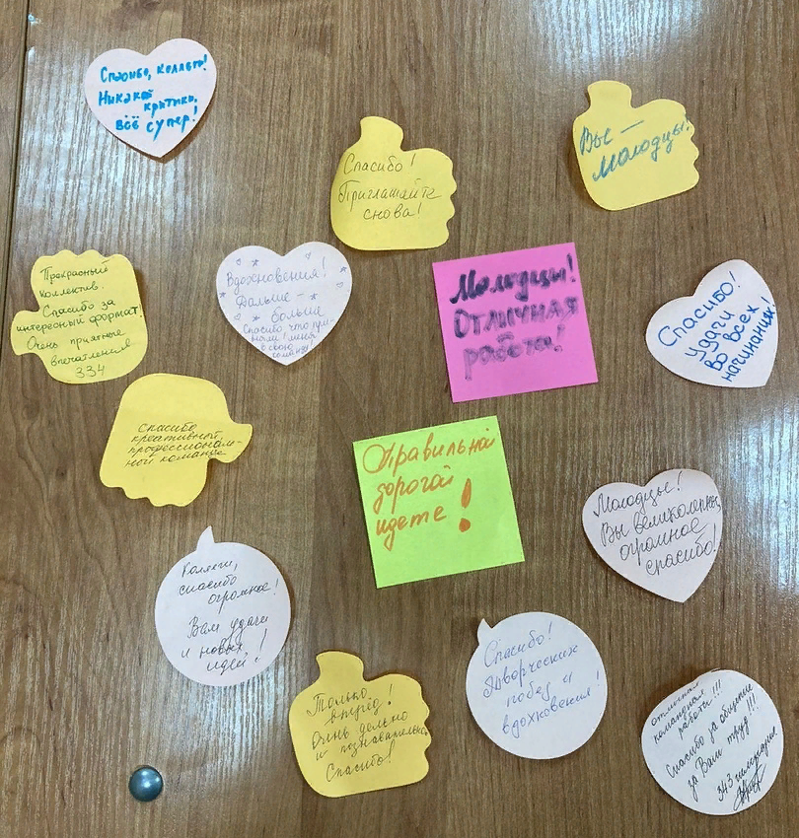
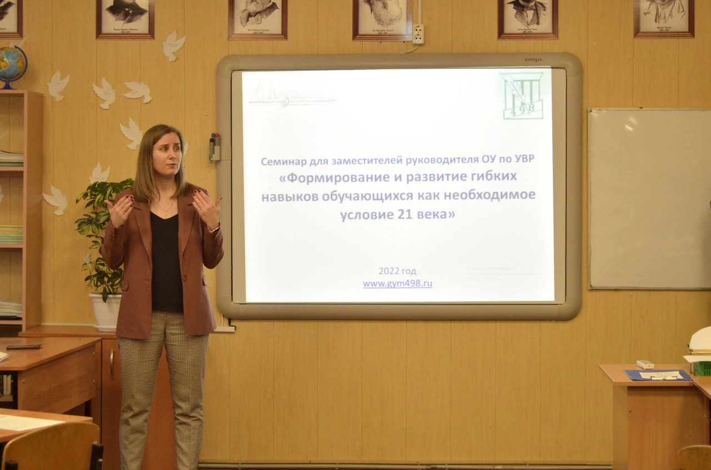
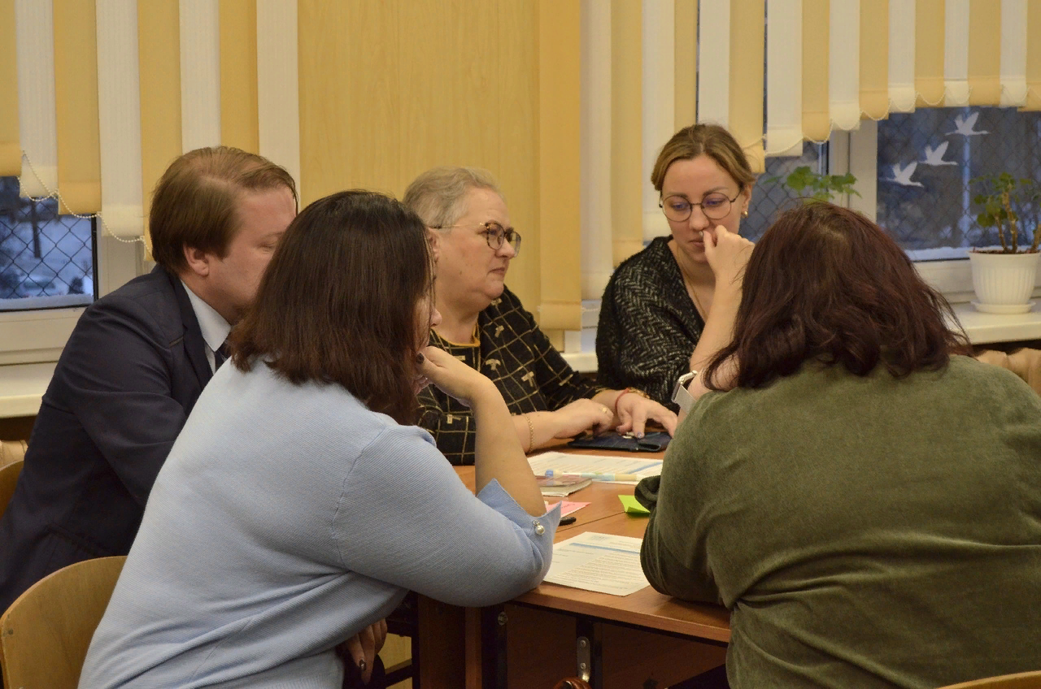
Для учителей

Slide 11
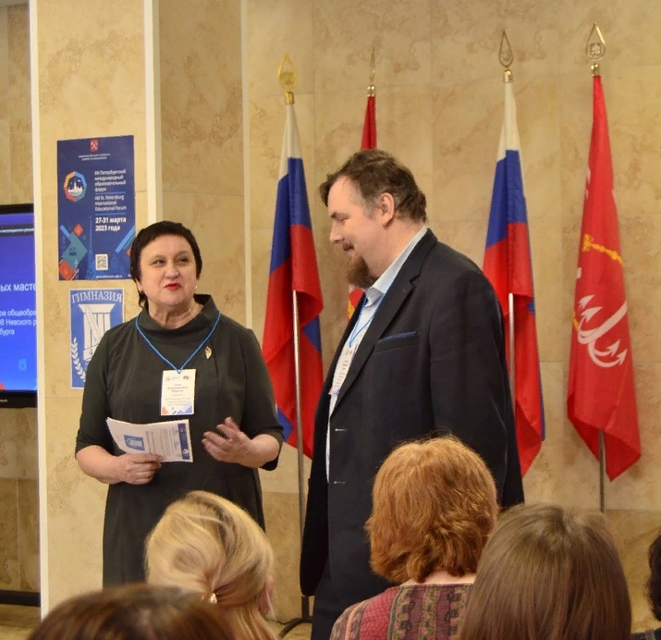
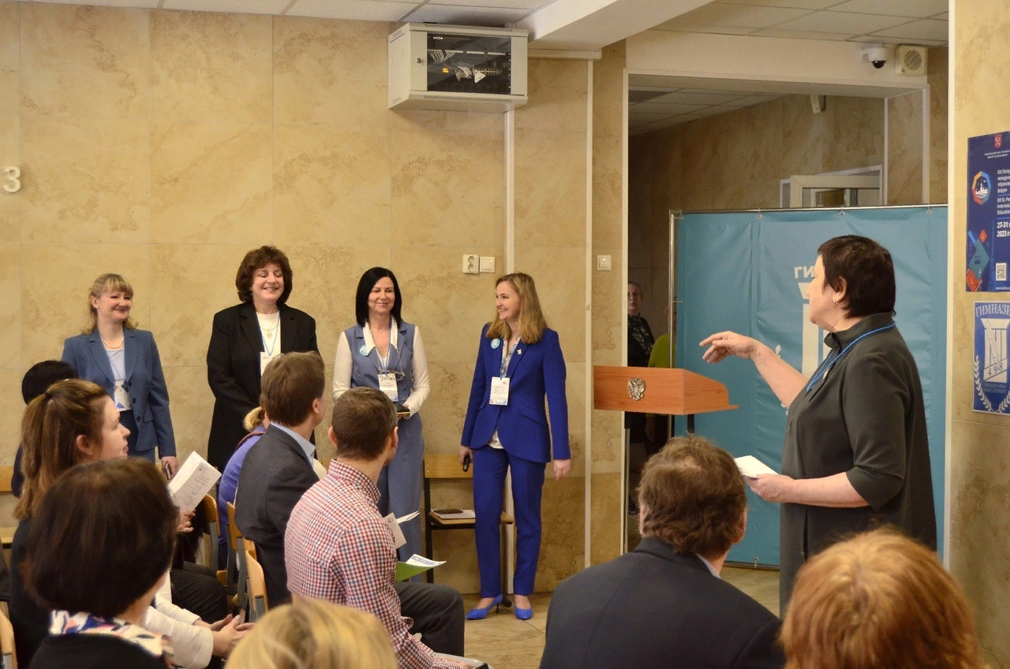
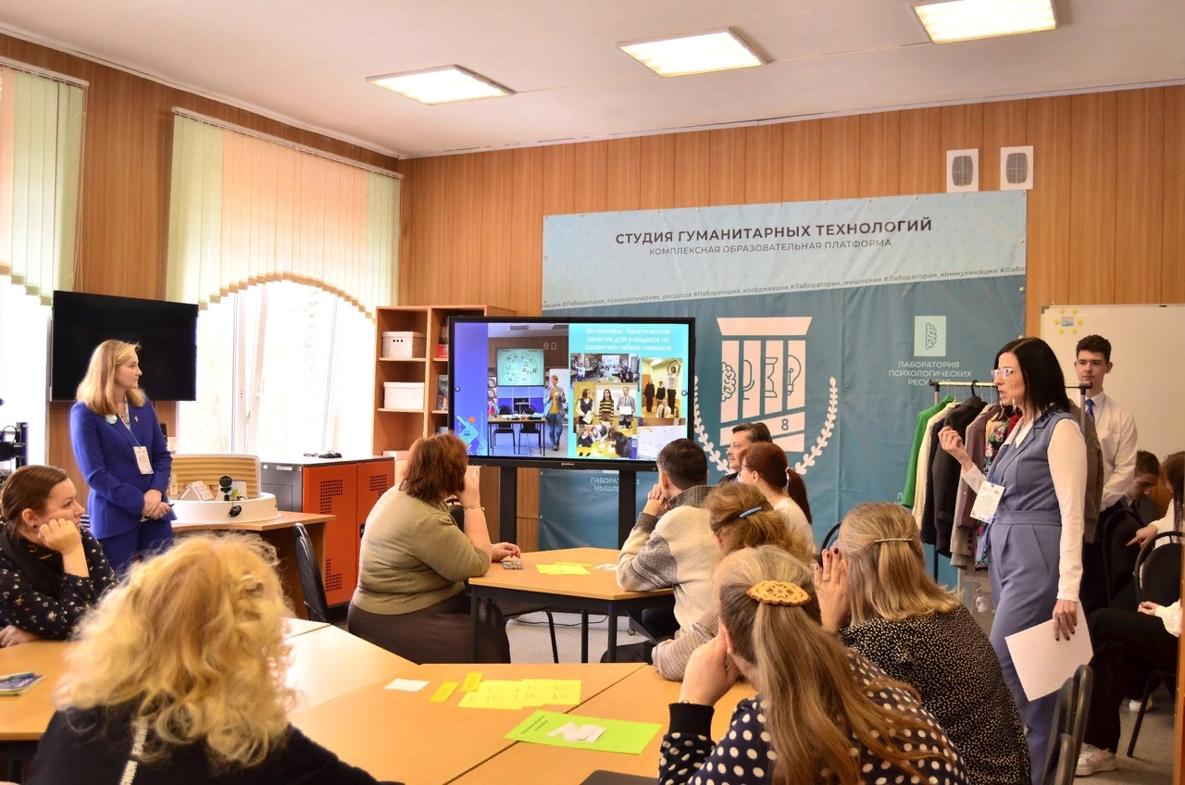
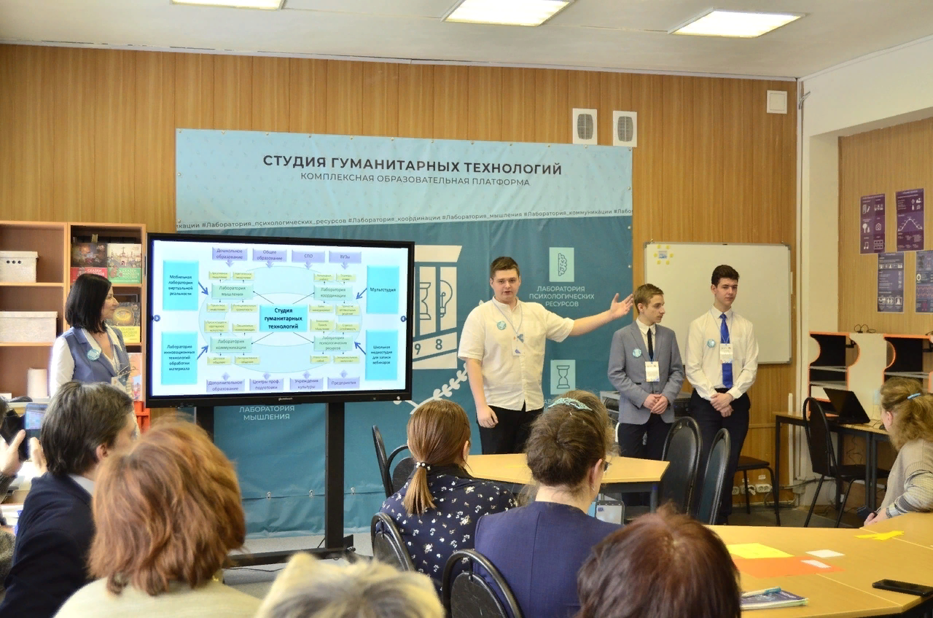
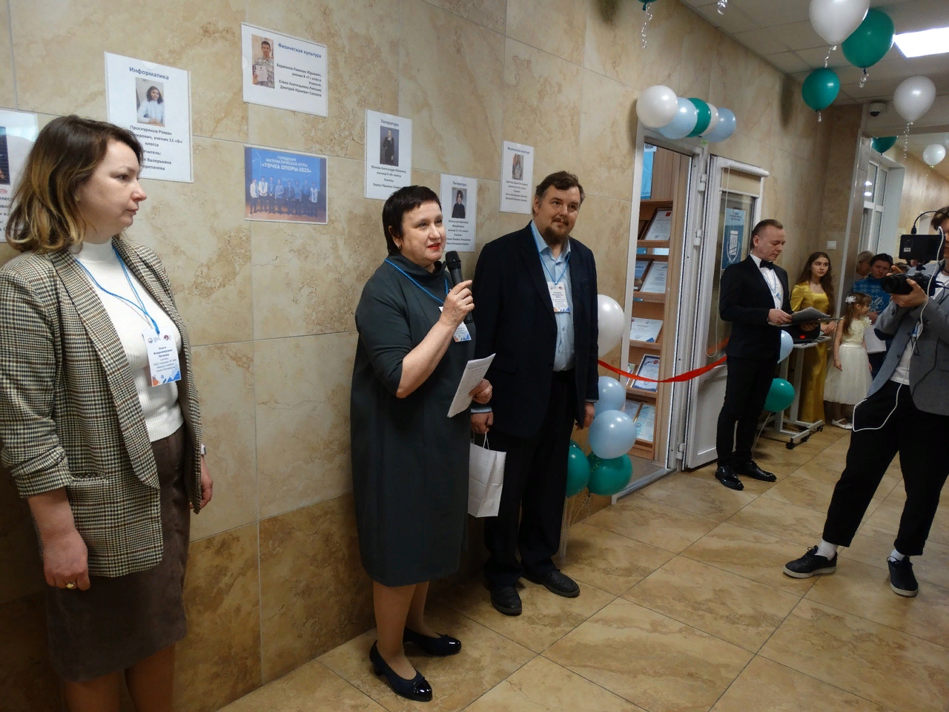
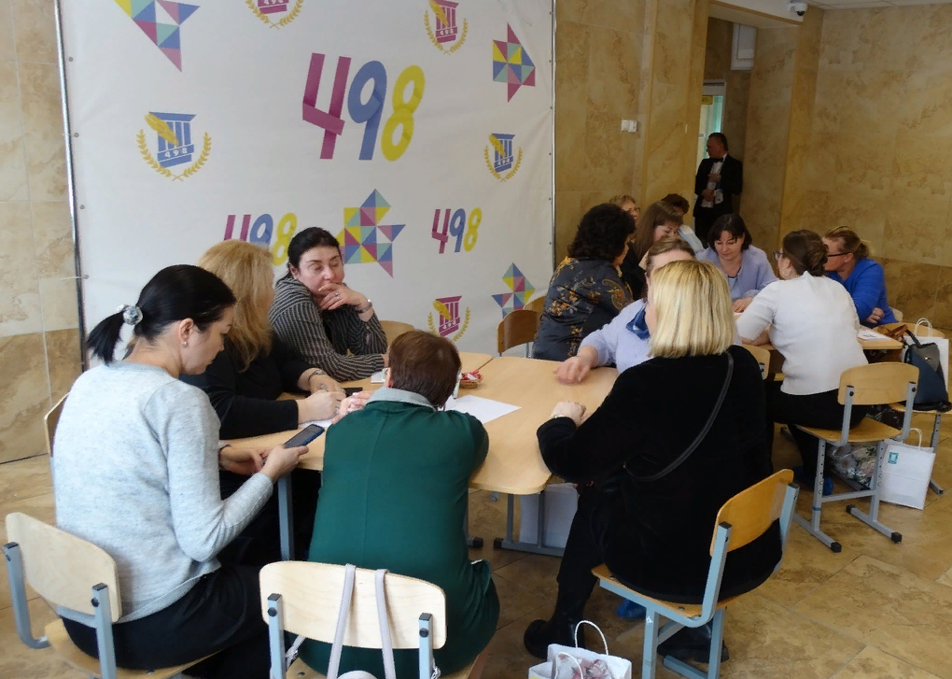
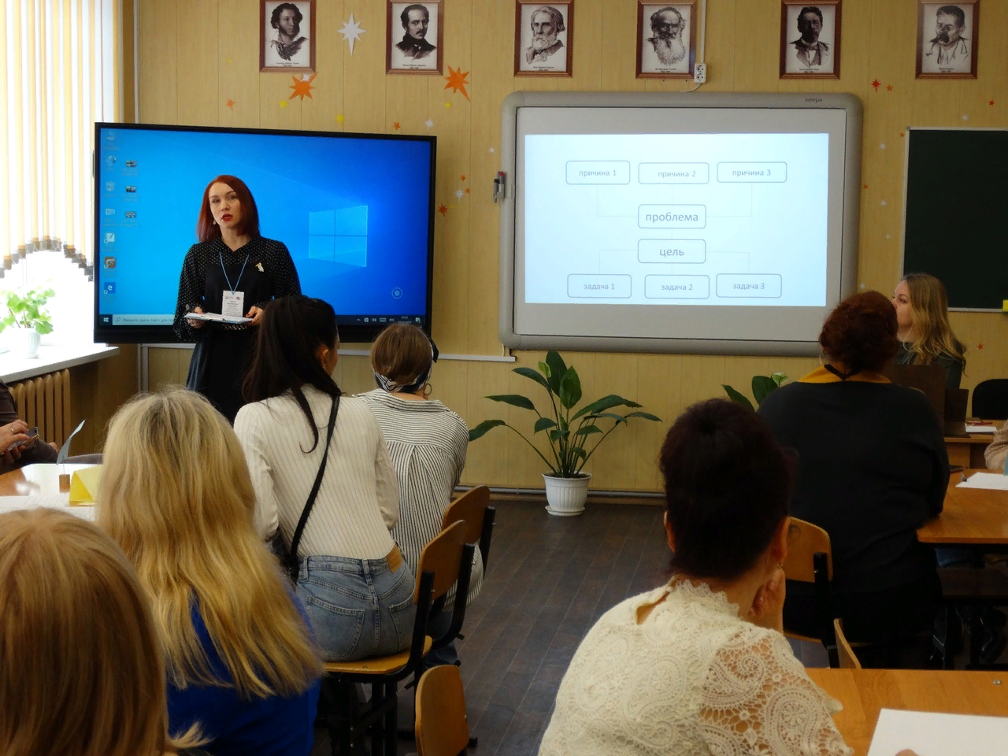

Slide 12
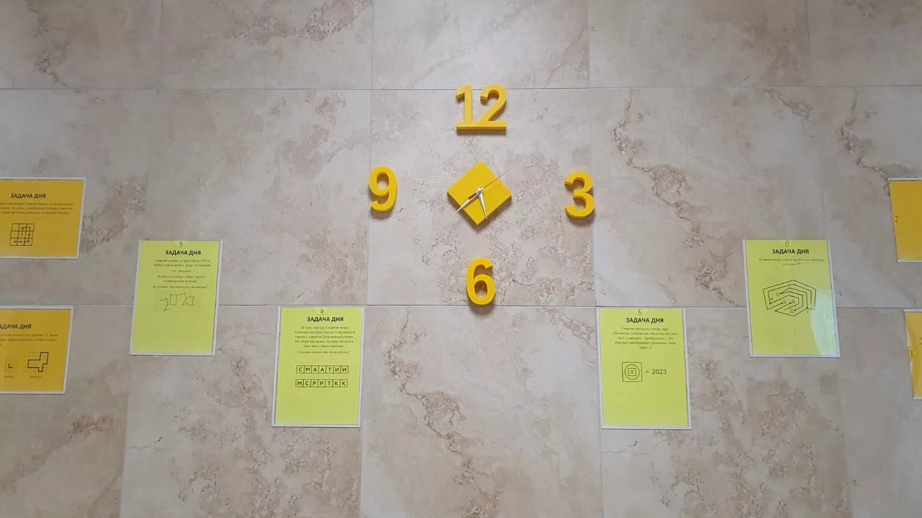
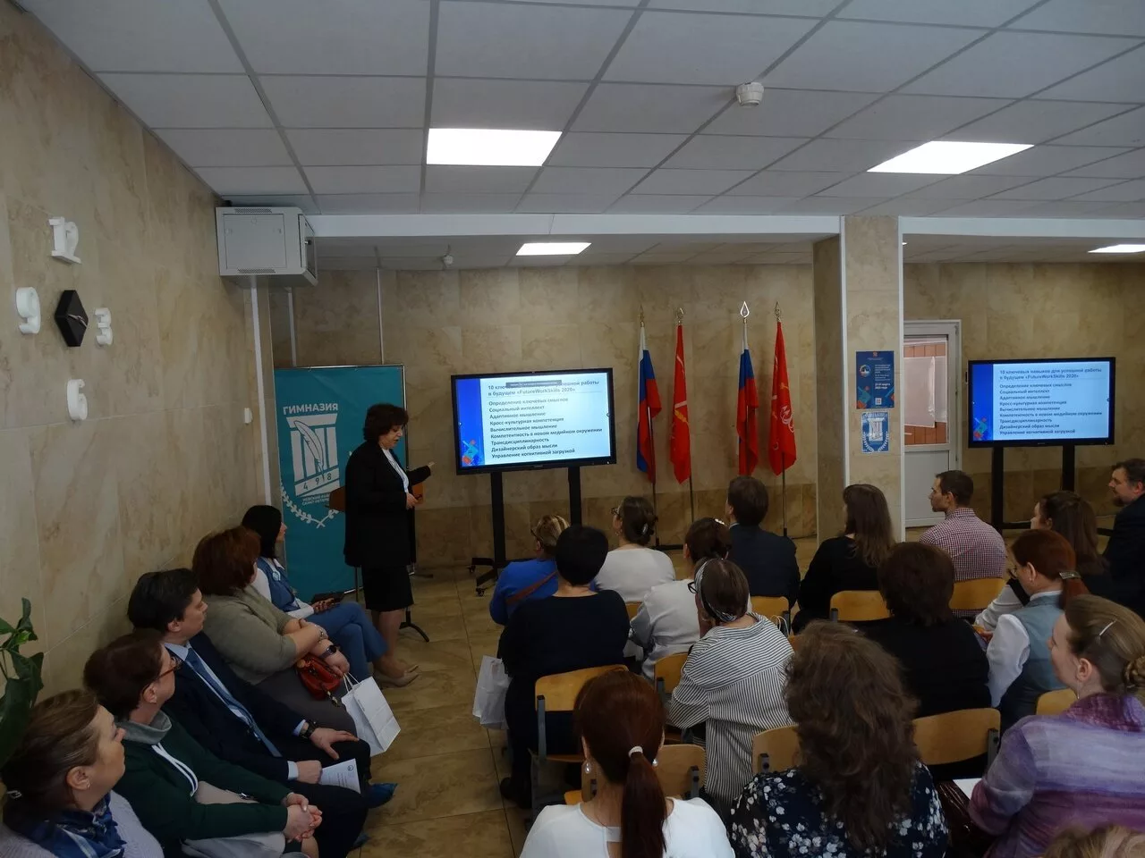
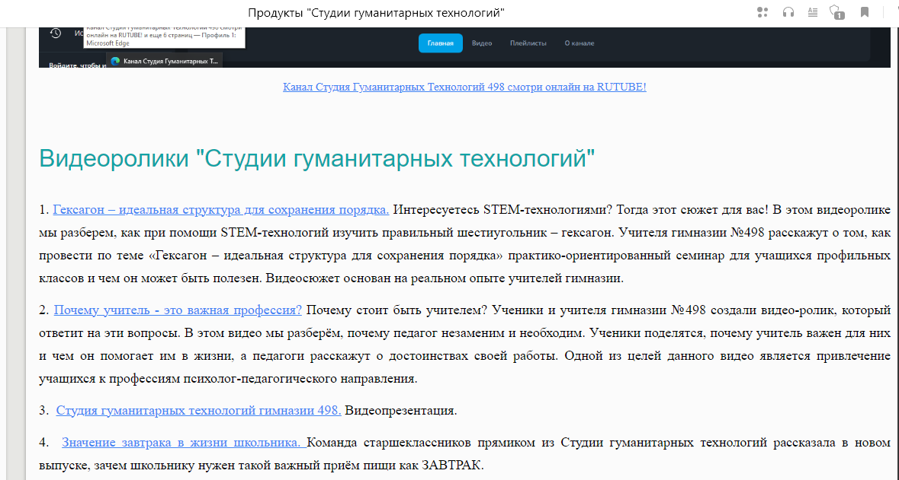
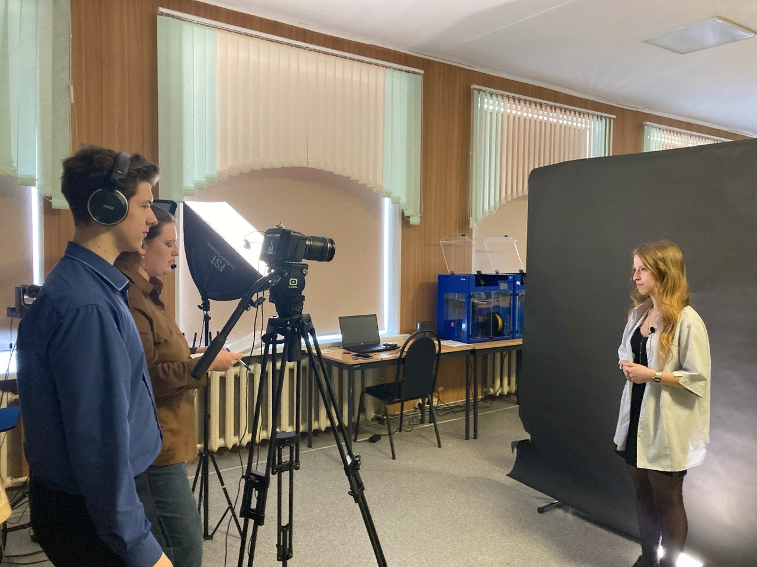

Slide 13
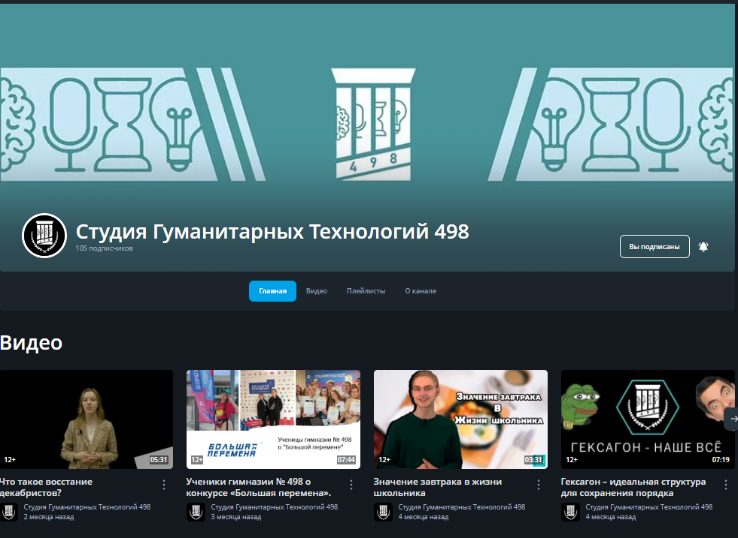
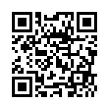

Slide 14
План работы на 2023-2024 год
Участие в городском конкурсе инновационных продуктов «Сильные решения» (сентябрь – октябрь 2023)
Организация и проведение дискуссионной площадки «Универсальные компетенции в контексте профориентационной работы с учащимися» (декабрь 2023)
Реализация в рамках РИП психолого-педагогического направления в условиях предпрофильных и профильных классов (в течение учебного года)
Работа над конечными продуктами, заявленными в проекте (в течение учебного года)
Мероприятие в рамках ПМОФ (март 2024)
Образовательные интенсивы для учащихся в каникулярное время

Slide 15

Благодарим за внимание
Государственное бюджетное общеобразовательное
учреждение гимназия № 498
Невского района Санкт-Петербурга
www.gym498.ru
телефон: (812) 446-18-57

